Slide 1
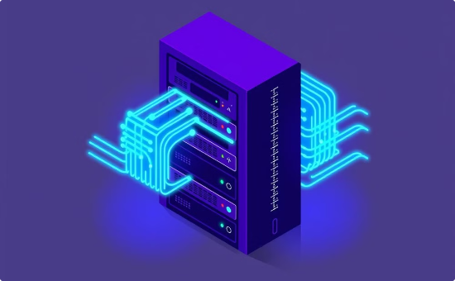
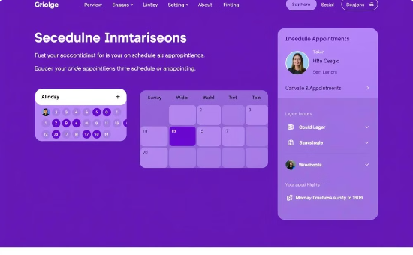
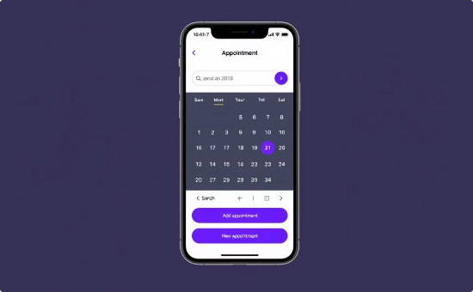
Agendamento de Consultas - Fisioterapeuta Davi Aburjeli
Sistemas a serem apresentados:
API Integrada
Interface Web
Aplicativo Mobile
Potente e eficiente, nossa API garante a integração perfeita com outros sistemas.
Intuitiva e fácil de usar, nossa interface web otimiza o processo de agendamento.
Acesse e gerencie suas consultas a qualquer momento, de qualquer lugar.

Slide 2
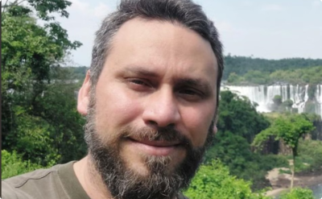
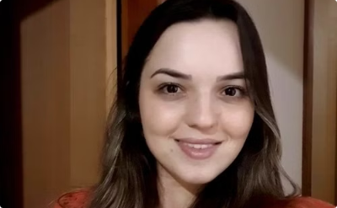
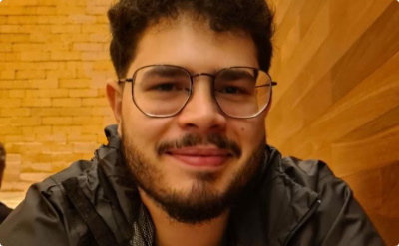
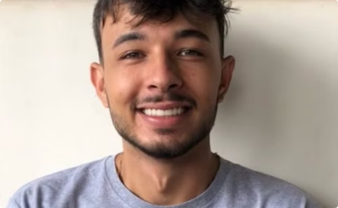
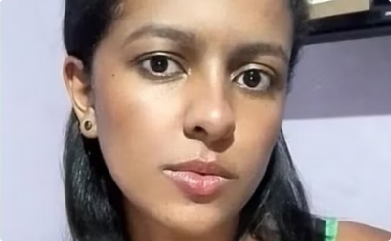
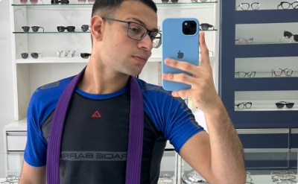
Participantes:
Allan Diego Pereira do Nascimento
Fernanda Fonseca Ribeiro Bertoldo
Gabriel Novais Maia
Higor Henrique Batista Souza
Lara Alves de Freitas
Renato Cifuentes Dias de Araújo Neto

Slide 3
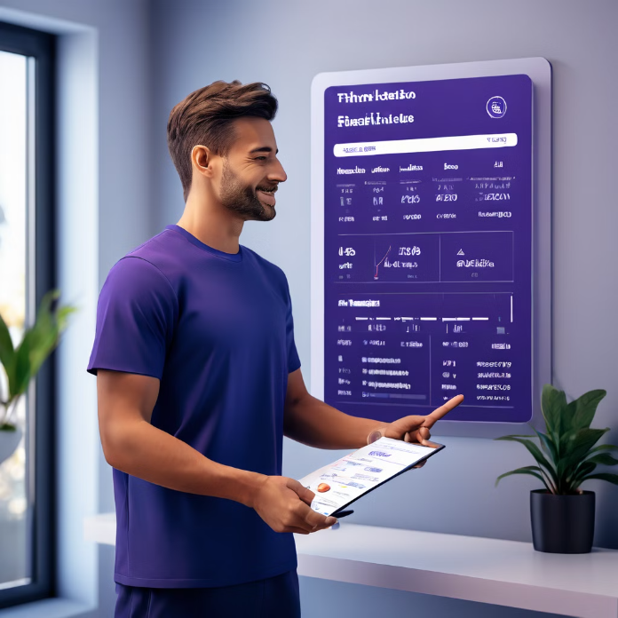
Introdução
Propósito
A proposta do projeto "Agendamento de Fisioterapia" é desenvolver uma aplicação digital que otimize a comunicação entre o fisioterapeuta e seus pacientes, ao mesmo tempo em que amplia a visibilidade dos seus serviços especializados. Com esse sistema, os pacientes poderão realizar um cadastro único, agendar suas consultas de forma prática e até mesmo acessar informações detalhadas sobre as especialidades oferecidas.
Benefícios
Os sistemas visam proporcionar uma experiência simplificada e personalizada, onde o profissional pode facilmente escolher o melhor horário para suas sessões e utilizar o aplicativo para confirmar agendamentos e enviar lembretes automáticos. Além disso, o uso de ferramentas digitais permitirá uma gestão mais eficiente do tempo e dos recursos da clínica, dando ao profissional a oportunidade de focar ainda mais na qualidade do atendimento.

Slide 4
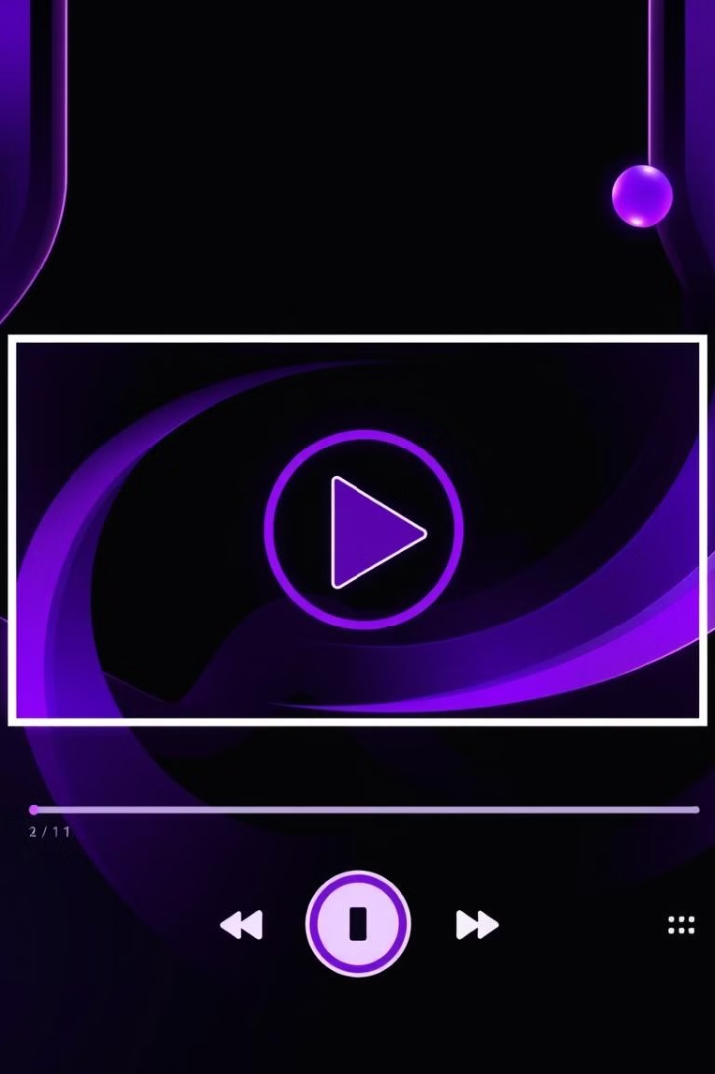
Vídeo de Apresentação dos Sistemas
Agora, vamos assistir a um vídeo que demonstra os principais recursos de cada sistema, destacando sua funcionalidade e benefícios.

Slide 5
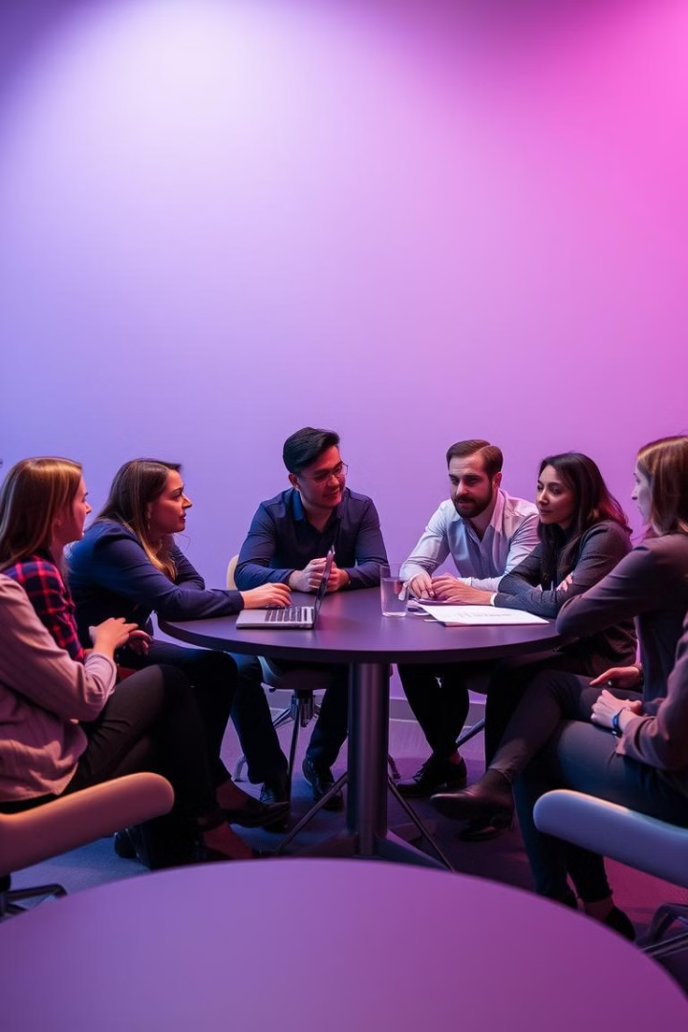
Participação do Grupo
Desempenho do Grupo:
Durante o desenvolvimento dos nossos sistemas integrados, todos os membros da equipe (Allan Nascimento, Fernanda Fonseca, Gabriel Maia, Higor Henrique, Lara Alves e Renato Cifuentes) estiveram presentes e contribuíram ativamente em todas as etapas do processo. Desde a concepção inicial até a implementação final, cada um desempenhou um papel crucial, colaborando de forma integrada e garantindo o sucesso do projeto. A dedicação e o esforço coletivo de todos foram fundamentais para a construção do nosso projeto.

Slide 6




Conclusão
Integração
Os sistemas integrados oferecem uma solução completa e eficiente, otimizando processos e promovendo a colaboração.
Inovação
A aplicação de tecnologias de ponta e a busca por soluções inovadoras garantem a excelência e a competitividade dos sistemas.
Futuro
Continuaremos a aprimorar os sistemas, buscando novas oportunidades de desenvolvimento e expandindo os recursos disponíveis desse jeito otimizaremos o gerenciamento administrativo, permitindo que Davi Aburjeli foque mais no atendimento de seus pacientes e menos nos aspectos operacionais de sua clínica.

Slide 7
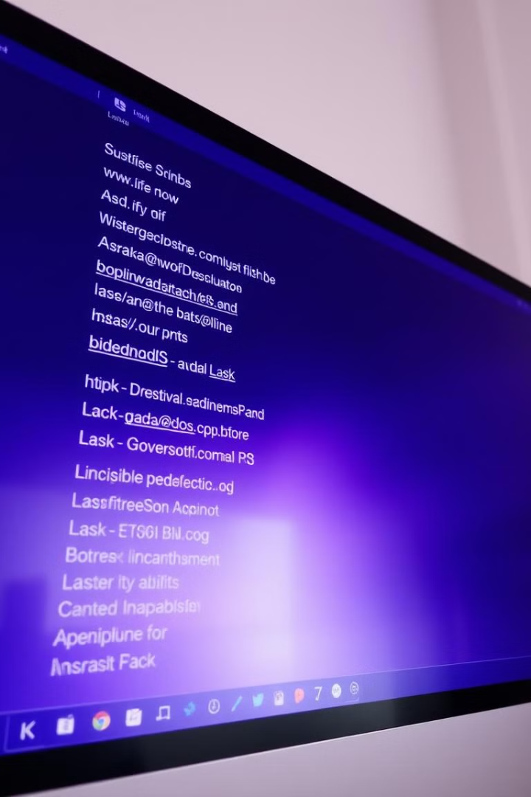
Referências
https://github.com/ICEI-PUC-Minas-PMV-SI/pmv-si-2024-2-pe6-t2-pmv-si-2024-2-pe6-t2-DistributedApplications-Template
Instagram

